Slide 1

OpenDoor Heverlee
2025

Slide 2
Agenda
Algemeen
Veiligheid
Standen

Slide 3
Algemeen
Bepalen van de scope van het evenement:
Gezien er dit jaar geen opendeurdag Bde georganiseerd wordt, werd er gevraagd om op niveau plateau een evenement te organiseren.
De doelgroep bestaat uit:
Familieleden van de militairen (Familiedag)
Geïnteresseerden in Defensie en potentiële kandidaat-militairen (=> Jobdag XL)
Jonge gezinnen (Algemene PR)
Omwonenden en bedrijven (Goed nabuurschap)
Geschat aantal bezoekers:
Negatieve schatting: 3000 (geteld op aantal familieleden, geschatte deelnemers andere eenheden, volgers op Soc Media,…)
Meest positieve schatting: 6500 (geen enkele opendeurdag binnen Defensie had dit jaar minder dan 6500 bezoekers, centraal gelegen in België, veel PR gedaan, aantrekkingskracht SOR en SFG,…)

Slide 4
Algemeen
Bepalen van de locatie: terrein
Volledig Kw Cdt de Hemptinne: Alle standen bevinden zich verspreid binnen in het kwartier.
Buiten het Kw wordt het oefenterrein gebruikt voor rondritten met voertuigen en voor de parking met bezoekers (lay-out wordt getoond verderop in de briefing)
Bepalen van de standen:
Er zijn in het totaal 18 standen
De meesten zijn informatieve standen, maar er zijn ook actieve standen. Er zijn geen demo’s voorzien.
De standen worden na het aspect veiligheid overlopen.

Slide 5
Algemeen
Bepalen verantwoordelijkheden:
Eindverantwoordelijke en verantwoordelijke van de eenheid: CO Bn Jagers te Paard – LtKol SBH Jean-François Verheust.
Hoofd van de organisatie: EXO - Majoor Didier Brach
Adjunct hoofd organisatie: PAO – AJM Kurt Pollaris
Veiligheidscoördinator: S2 –Lt Mastari
POC:
Tak 1: ADC Debaetselier Jan
Tak 2: Lt Mastari
Tak 3: Cdt Poriau Niels
Tak 4: Olt Beeckmans Len
Tak 6: Kapt Broucke Stijn
IPR: 1SG Maes Jelle
Verantwoordelijke per stand : (Offr of OOffr)
Per stand is er één verantwoordelijke
Per karwei is er één verantwoordelijke
Daarnaast zijn er 4 zoneverantwoordelijke die 4 of 5 standen in hun zone hebben.

Slide 6
Algemeen
Veiligheidsdraaiboek
Zal door de S2 voorgesteld worden.
Veiligheidsbriefing personeel voor evenement
Op vrijdag 16 mei is er een algemene briefing en een veiligheidsbriefing voorzien voor het personeel.
Op zondag 18 mei is er voor de deuren open gaan, nog een kleine update-briefing voor de standhouders.
Elke standhouder zal een flyer (medewerkersboekje) krijgen met de belangrijkste informatie over de organisatie en veiligheidsaspecten.

Slide 7
Algemeen
Timings 18 mei 2025:
0800Hr: Iedereen aanwezig (Standverantwoordelijken melden zich aan bij het CC)
0900Hr: Update briefing standverantwoordelijken (Stafblok Zaal Hamme)
0900Hr: => geen circulatie meer van voertuigen!
0930Hr: Standen klaar
0930Hr: Radiocheck
1000Hr: Doors open
1700Hr: Toegang laatste bezoeker
1800Hr: Einde Opendoor
NET 1800Hr: start afbraak standen (OP BEVEL!)
NET 1800Hr: Voertuigen toegelaten
1830Hr: Hot wash-up standverantwoordelijken (Stafblok Zaal Hamme)
NET 2000Hr: Sluiting CC

Slide 8
Agenda
Algemeen
Veiligheid
Standen

Slide 9
Veiligheid
Controle door brandweer van de eet- en drankstanden
Regionaal ziekenhuis Heilig Hart op de hoogte, OpvangElm aan ingang
MP aanwezig buiten het Kw: 04 MP’s voor traffic control rondrit
Politie aanwezig buiten het Kw: 02 Agenten ter ondersteuning/toezicht MP’s
PZ niet aanwezig in Kwmaar dispatch klaar voor interventieteam te sturen
06 RP’s aanwezig op de parkingzone: signalisatie & begeleiding, optimale benutting parking, eigen radionet
Securitas: controle bezoekers hoofdingang
01Pl Mil Wacht aanwezig binnen het Kw: Show of force: Veiligheid bezoekers + TESSOC
Hoofdingang + secundaire ingang (opvang VIP)
Patrouilles binnen Kw
QRF

Slide 10
Veiligheid
Ieder personeelslid veiligheidsdispositief: duidelijk zichtbaar (fluohesjes)
Zonering binnen het Kw: GO/NO GO zones + afsluiten gebouwen
Toegangscontrole: dispositief securitas
Interne communicatie via ASTRID-net ahv callsigns per verantwoordelijke
Noodcontact civiele steunsector via telefoon/gsm
BOMB Sweep aangevraagd -> OB ADIV
Dedicated patrouilles intern het Kw
ADIV agenten in burger ook aanwezig
Alle richtlijnen Mil Veil: Doc 2 + Veil Bfg + Medewerkersboekje (beknopt) + OSMEALQ Pl Mil Wacht

Slide 11
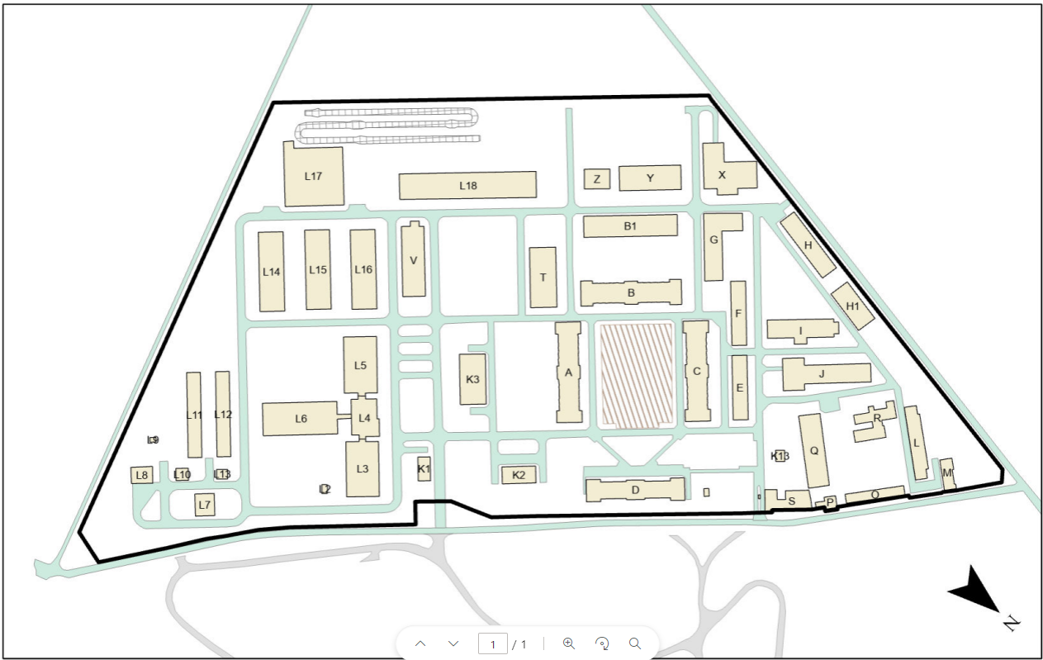





Itinerary
GREEN
02 Mil Guard
02 RP VIPs
01 MP Traffic Ctl
Permanent Patrols itinerary green
04 Mil
NOGO
Zone
IN/OUT Mil Veh
NOGO
Zone
NOGO
Zone
Inbriefing Opendeur Heverlee 2025
Rondrit
Mil Veh
Itinerary
GREEN
02 MP
Traffic Ctl
Guard entrance
05 Securitas
04 Mil
Link-Up HD
NOGO
Zone
NOGO
Zone
QRF
IN/OUT Visitors
VIP PARKING
Rondrit
Mil Veh
IN/OUT Parking
Parking
01 MP Traffic Ctl
06 RP’s
Parking Mil Ex Ground

Slide 12
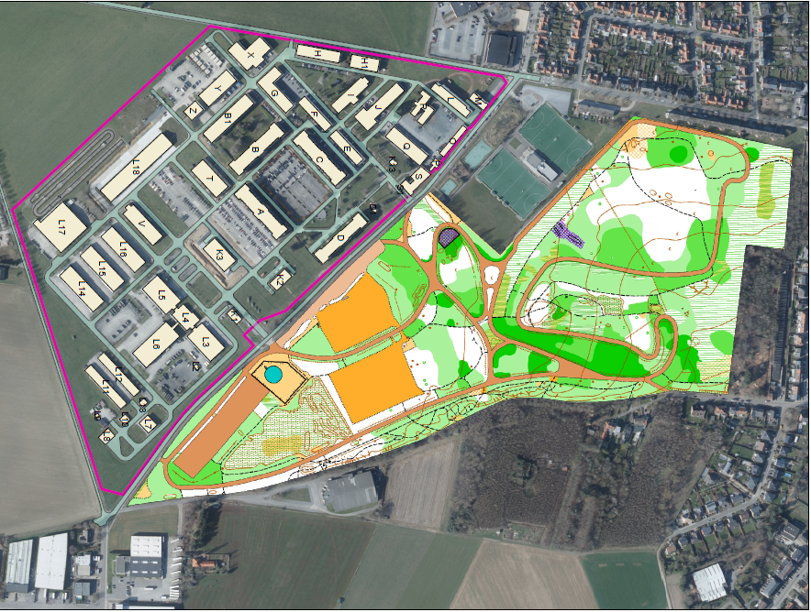
Opendeur Heverlee
Rondrit
PZ Leuven schat doorgaand verkeer laag in (zondag) -> voornamelijk bestemmingsverkeer
Parkeerverbod Kerpselstraat (rondrit Mil Vtg) maar Neg advies aanvraag openstellen Bierbeekpleindreef
Rijverbod binnen het Kw van tot 0900Hr – tot OB
02 brandblussers op parking
IN/OUT Visitors
IN/OUT Parking
Ambitieniveau =>
Parking

Slide 13
Algemene RA
Noodprocedures & veiligheidsbriefing
Communicatie
Centrale coördinatie en rapportering
EHBO & Hulpdiensten
Zones
Sanitaire voorzieningen
Catering door derden: via werkvergunning
Opbouw en afbraak: knellen , aanrijding bij parkeren voertuigen

Slide 14
Agenda
Algemeen
Veiligheid
Standen

Slide 15
Sport
Area
Sneak
Area
Adventure
Area
SOR Village
Night Combat
Area
IN/OUT Mil Veh
Patrol
Area
Observation
Area
Drone
Area
Inbriefing Opendeur Heverlee 2025
History
Area
Logistic
Area
Resupply
Area
The Reserve
Medic Area
Explosif Area
Influence Area
Recruitement
Area
Info Area
IN/OUT Visitors
Recon Area

Slide 16
Opendeur Heverlee
Rondrit
IN/OUT Visitors
IN/OUT Parking
Ambitieniveau =>
Parking

Slide 17


Algemeen: Belangrijke punten
IN/OUT
Mil Veh Rondrit
VIP Mil
NOODUITGANG 2
SO Opvang
(Blok D)
Coördinatiecel
(Zaal Bertrix)
IN/OUT Visitors
+
NOODUITGANG

Slide 18
RA Statische standen (1-5, 7 en 11)
Klemmen van lichaamsdelen bij opbouw en afbraak
Struikelen en vallen: effen ondergrond
Ergonomie: voldoende personeelwisseling

Slide 19
RA Food & Drinks (6)
Door derden
Werkvergunning met bijkomende voorschriften voor installaties, gebruik van gas en brandveiligheid
Inspectie van de standen door brandweercommandant

Slide 20
RA Drone (8)
Wegvliegende of vallende delen: instructies en begeleiding bij besturen drone door bezoeker

Slide 21
RA rondrit voertuigen (9)
Aanrijdingen: MP en lokale politie op het openbaar gedeelte van parcour
Afvallen, struikelen, glijden: verbod om op de voertuigen te klimmen, hulp bij in- en uitstijgen
Stoten: leeftijd passagier door een bepaalde minimumgrootte als criterium voor passagiers

Slide 22
RA Night Combat (10)
Stoten (bijv. aan meubels)
Struikelen en vallen
Instructies en begeleiding bij het afleggen van het parcour
Geluid

Slide 23
RA Sluipstand met Dual Slim (12)
vallende delen
Elementen van parcour voldoende stevig bevestigen
Vallen, struikelen:
Effen ondergrond

Slide 24
RA Hindernissenpiste (14)
Stoten
Instructies sportmonitor opvolgen
Wegglijden, vallen en struikelen:
Instructies sportmonitor opvolgen

Slide 25
RA Logistiek (16)
Orde en netheid
Contact met gevaarlijke produkten:
Opbergen in veiligheidskasten

Slide 26
RA Explosif DOVO (17)
Aanrijdingen (bij het besturen van de robot)
Instructies en begeleiding
Vallen en uitglijden:
Effen ondergrond en verbod tot klimmen op de voertuigen

Slide 27
RA Medic (18)
Struikelen en vallen:
Extra aandacht bij het gebruik van VR-bril door bezoeker

